Slide 1
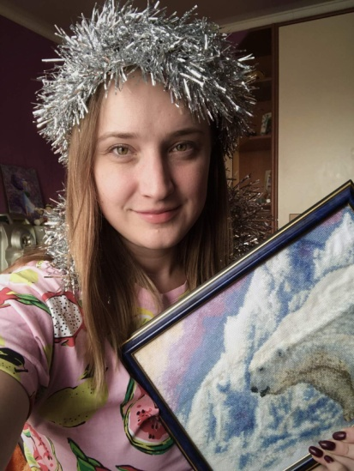
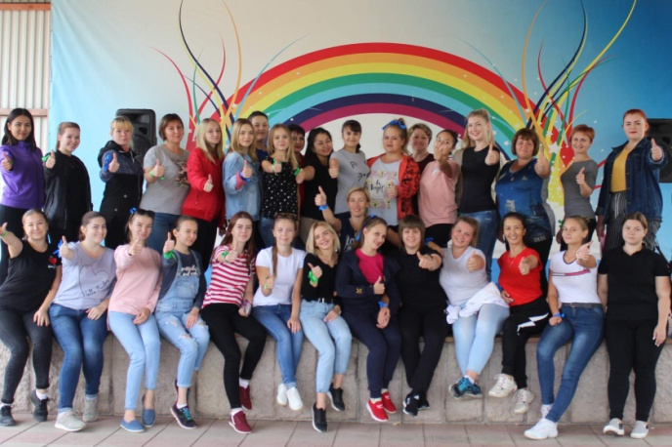

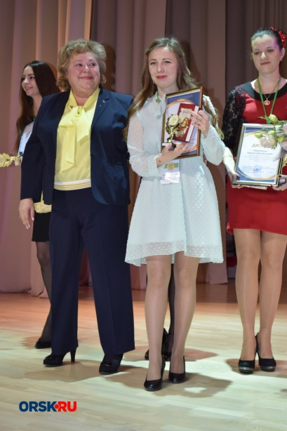
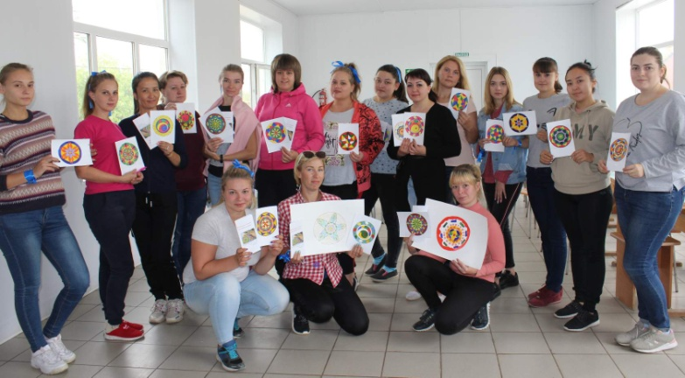
Старт молодых:
обобщение опыта работы с молодыми педагогами
в системе образования г. Орска
Заседание Межмуниципального методического центра
Оренбургской области от 25 сентября 2020 г.
Доклад
заведующего научно-методического центра управления
образования администрации г. Орска
Сударчиковой Лилии Геннадьевны

Slide 2
Организация работы с молодыми педагогами управлением образования администрации г. Орска
Начальник управления образования – Вячеслав Александрович Коваленко.
Заместитель начальника по учебной работе – Светлана Витальевна Маслова
Начальник отдела дошкольного образования – Крупина Елена Викторовна
Начальник отдела общего образования – Новиков Денис Владимирович
Методический и педагогический совет управления образования
Общественно-профессиональные объединения педагогов ОО, ДОУ, УДО (городские методические объединения). Курсы повышения квалификации
Социально-значимые образовательные мероприятия: День знаний, День учителя, День дошкольного работника, августовские педсоветы, Дни науки, День молодежи
Муниципальные научно-практические конференции, семинары
Форум молодых педагогов в ДОЛ «Лесная сказка»
Конкурсы профессионального мастерства: «Мой первый урок», «Педагогический дебют»
Активизация участия молодых педагогов в мероприятиях национального проекта «Образование»: проекты «Учитель будущего» (4 региональные стажировочные площадки), «Цифровая образовательная среда», «Современная школа», ассоциации PRO-движение

Slide 3
Организация работы с молодыми педагогами в образовательных организациях дошкольного, общего и дополнительного образования г. Орска
Команда сопровождения молодых педагогов:
руководители, заместители руководителей, руководители методических объединений школ, детских садов и учреждений дополнительного образования, опытные педагоги
Цель: формирование потребности молодого специалиста в проектировании своего дальнейшего профессионального роста, в совершенствовании теоретических и практических знаний, умений, навыков.
Задачи:
- оказание практической помощи молодым специалистам в их адаптации в школе, вопросах совершенствования теоретических знаний и практико-ориентированных компетенций;
создание условий для формирования у педагога индивидуального стиля творческой деятельности, становление молодого специалиста как учителя-профессионала.
Формы работы:
- методическое сопровождение;
- наставничество;
- открытые уроки, мастер-классы;
- подготовка к участию в конкурсах профессионального мастерства

Slide 4
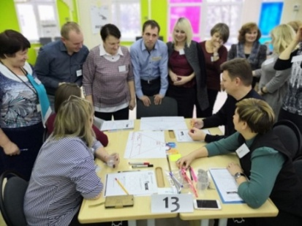
Сопровождение молодых педагогов в рамках городских методических объединений (ГМО) учителей-предметников и аттестации на базе научно-методического центра управления образования г. Орска
Заведующий – Сударчикова Лилия Геннадьевна.
Методисты-кураторы ГМО – Гринченко Ирина Анатольевна,
Лебедянцева Лариса Алексеевна, Коршикова Ольга Юрьевна,
Кафизова Альфия Мансуровна, Ситникова Ирина Владимировна
«Непрерывное образование молодого специалиста – залог успешной педагогической деятельности»
Цель: формирование потребности молодого специалиста в проектировании своего дальнейшего профессионального роста, в совершенствовании теоретических и практических знаний, умений, навыков.
Задачи:
- оказание практической помощи молодым специалистам в их адаптации в школе, вопросах совершенствования теоретических знаний и практико-ориентированных компетенций;
- создание условий для формирования у педагога индивидуального стиля творческой деятельности, становление молодого специалиста как учителя-профессионала.

Slide 5
Формы работы с молодыми педагогами:
семинары-практикумы, круглые столы, конференции офф-лайн и на платформе ZOOM; индивидуальные, коллективные, консультации; мастер-классы, семинары, открытые уроки; теоретические выступления, защита проектов; наставничество:
- «Анализ современного урока в рамках требований ФГОС»;
- «Контрольно-оценочная деятельность при системно-деятельностном подходе»;
- «Формы работы с низкомотивированными обучающимися»;
- «Роль лабораторного практикума в реализации активных методов обучения школьников»;
- «Современные методы и приемы повышения качества образования»;
- «Использование познавательных практико-ориентированных заданий на уроках для формирования и развития предметных и метапредметных компетенций».

Slide 6
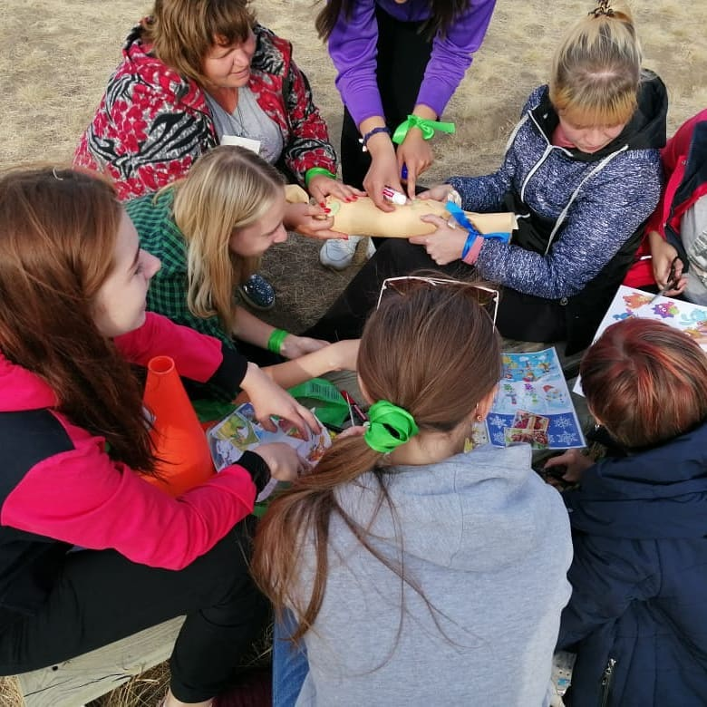
Городская базовая опорная площадка методического сопровождения молодых педагогов г. Орска
Приказ управления образования администрации г. Орска № 601/1 п.5 от 26.08.2019г. «О создании базовой опорной площадки сопровождения молодых педагогов» на базе МАУДО «ЦРТДЮ «Созвездие» г. Орска». Директор – Наследова Светлана Юрьевна.
Руководитель площадки – заместитель
директора по образовательной деятельности
Оксана Викторовна Хисматова.
Цель: организация обучения и создание
условий для профессионального роста
начинающих педагогов, формирование к них высоких профессиональных идеалов, потребностей в постоянном саморазвитии и самосовершенствовании.

Slide 7
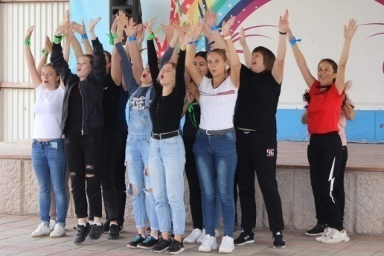
Городская базовая опорная площадка методического сопровождения молодых педагогов г. Орска
Задачи:
удовлетворять потребности молодых педагогов в непрерывном образовании;
создать комплексное (правовое, психологическое, методическое) сопровождение молодого педагога;
выявлять профессиональные, методические проблемы в образовательном процессе начинающих педагогов и содействовать их разрешению;
создать условия для максимального раскрытия индивидуальных возможностей каждого педагога;
способствовать формированию индивидуального стиля творческой деятельности педагогов;
создать условия для профессиональной адаптации молодого педагога в коллективах образовательных организаций города.

Slide 8

Поддержка и сопровождение молодых педагогов профсоюзом в лице Орской городской организации Оренбургской областной общественной организации профсоюза работников народного образования и науки РФ
Председатель – Сизова Татьяна Викторовна
Совет молодых педагогов создан с целью объединения молодых педагогов различных педагогических специальностей для реализации основных задач в области образования, связанных с закреплением молодых специалистов в педагогических коллективах и создания условий для роста профессионального мастерства, удовлетворения профессиональных и социальных запросов молодых педагогов и руководителей.
Цель – обеспечивать условия для успешной адаптация молодых педагогов, самоутверждения, раскрытия творческих способностей и повышения профессиональной компетентности.

Slide 9


Задачи:
- обеспечивать психологическую поддержку молодым педагогам в период адаптации и профессионального становления;
- оказывать молодым педагогам консультационно-методическую помощь в преодолении затруднений в профессиональной деятельности;
- организовывать взаимодействие между молодыми и опытными педагогами с целью апробации и внедрения в практику работы современных образовательных технологий;
- содействовать формированию индивидуального стиля творческой деятельности, повышению квалификации и профессионального роста молодых педагогов;
- организовывать досуговую деятельность с целью снятия эмоционального напряжения молодых педагогов.
Формы работы: анкетирование, мониторинг,
тренинги, консультации, акции, конкурсы
профессионального мастерства, организация участия в работе
Всероссийского Форума молодых педагогов
в летнем пионерском лагере «Таир» (Республика Марий Эл).

Slide 10
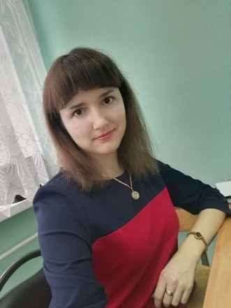
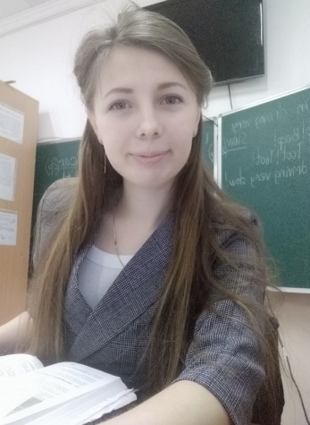
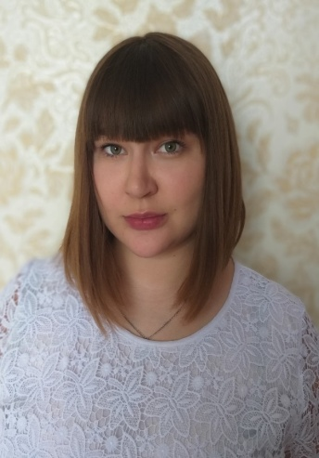
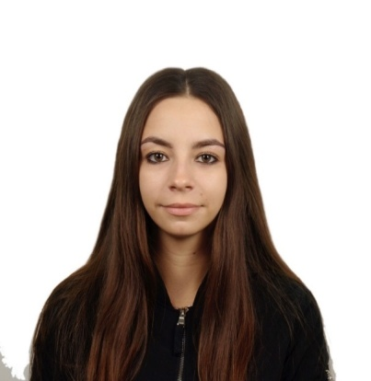
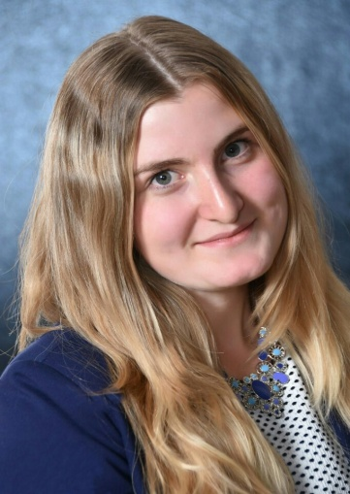
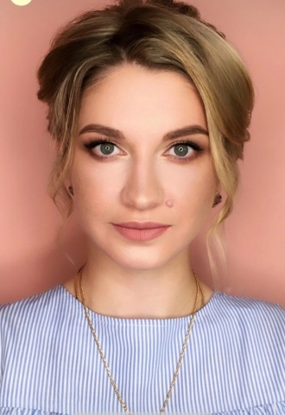
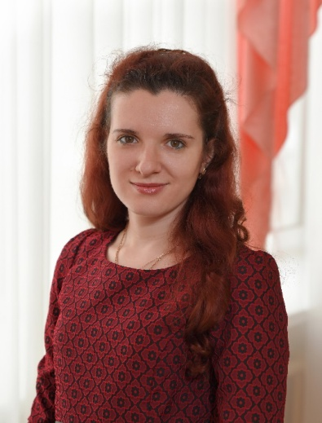

Slide 11
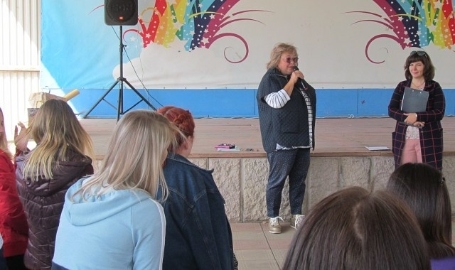
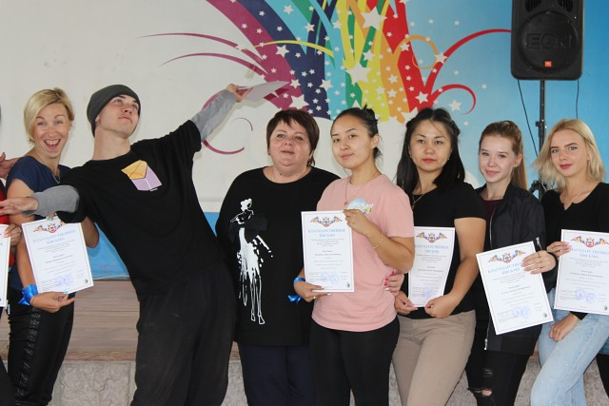
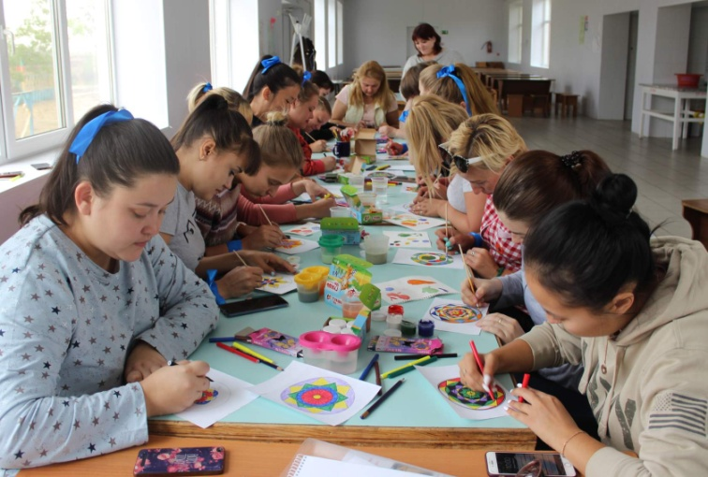
Типы взаимодействия в работе с молодыми педагогами
постфигуративный
кофигуративный
Префигура-тивный

Slide 12
Творческое задание в муниципалитеты
До 4 октября 2020 г. На электронный адрес НМЦ г. Орска nmcorsk@yandex.ru прислать:
от муниципалитета по одному челленджу, т.е. интернет-ролику, в котором наставник и молодой педагог выполняют творческое задание на видеокамеру:
-выступление-поздравление наставника или команды наставников «Пожелания крылатым»;
- выступление-поздравление молодого педагога (команды молодых педагогов) «Признание мудрому».

